Slide 1
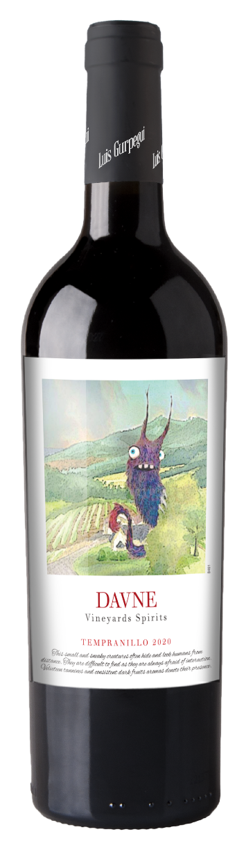

DAVNE
Tempranillo
다브네 템프라니요
REGION Spain
TYPE Red
ALCOHOL 13%
VARIETY 100% Tempranillo
WINE MAKING 스테인리스 스틸에서 단기간 숙성
TASTING NOTE 체리 레드 빛에 풍부한 과일 아로마가 매력적이다. 부드러운 탄닌은 입안에서 유연하고 둥글게 느껴지고 데일리로 마시기에 부담이 없다. 추천 음식: 파스타 또는 토마토 소스를 곁들인 요리
COMMENT 130년의 노하우를 가지고 있는 만자노스(Manzanos)는 1890년부터 현재까지 5대에 걸쳐 포도재배를 하고 있다. 4대까지는 와인 생산보다는 포도만을 재배하다 5대 째 부터 제품을 생산하여 판매하고 있다. 갑작스럽게 아버지가 세상을 떠난 후 맏이인 빅터(Victor)가 가업을 이어받은 후 많은 변화가 일어났다. 나바라(Navarra) 지역과 리오하(Rioja) 지역의 빈야드를 추가 매입, 브랜드 인수 등으로 리오하 지역에서 상위 3위, 나바라 지역에서 상위 10위 안에 드는 기업으로 성장시켰다. 또한 리오하 지역에 250 헥타르, 나바라 지역에 50 헥타르 소유 빈야드와 두 지역에서 관리하는 빈야드 1,225헥타르까지 총 1,525헥타르에서 포도를 재배, 관리하여 다양한 브랜드를 개발, 런칭하고 있다. 스페인 일부 지역에서만 판매되었던 와인들은 현재 65개국에 수출되고, 스페인 국내 시장에서도 유통이 촉진되고 있다.
ACIDITY
SWEETNESS
BODY
FINISH

